Slide 1


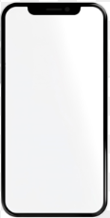
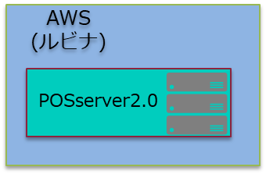
カスミへの電子棚札導入に関して
棚札への売価、棚情報の連携
本来なら
（案１）
Azure
(VINX)
AWS
イシダ様
棚札サーバ
基幹システム
Open central
POSserver1.0
Scan&Go
サーバ
棚札サーバ
店舗環境
Windows1.0
ignicaレジ
Scan&Go
（案２）
Azure
(VINX)
AWS
イシダ様
棚札サーバ
基幹システム
Open central
POSserver1.0
Scan&Go
サーバ
棚札サーバ
②
売価（現在売価）
特売・１７８売価・定番
SBシステム
シャープ
売価ロジックの横取り
売価ロジックの開発が必要（ルビナ)
棚情報の連携
店舗環境
①棚情報連携
仕入先コード
入数
販売期限
Windows1.0
ignicaレジ
Scan&Go

Slide 2
カスミへの電子棚札導入に関して
棚札への売価、棚情報の連携
本来なら
（案１）
Azure
(VINX)
AWS
イシダ様
棚札サーバ
基幹システム
Open central
POSserver1.0
Scan&Go
サーバ
棚札サーバ
店舗環境
Windows1.0
ignicaレジ
Scan&Go
（案２）
Azure
(VINX)
AWS
イシダ様
棚札サーバ
基幹システム
Open central
POSserver1.0
Scan&Go
サーバ
棚札サーバ
②
売価（現在売価）
特売・１７８売価・定番
SBシステム
シャープ
売価ロジックの横取り
売価ロジックの開発が必要（ルビナ)
店舗環境
棚情報の連携
Windows1.0
ignicaレジ
Scan&Go
①棚情報連携
仕入先コード
入数
販売期限

